Slide 1
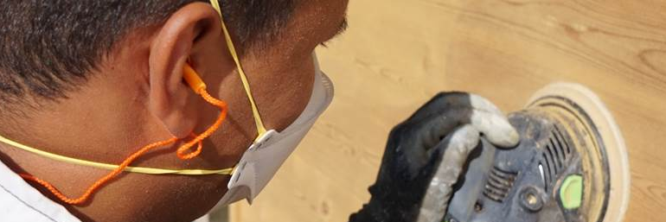
Benvenuti al workshop di prevenzione
«Proteggiamo l'udito da veri professionisti»

Slide 2
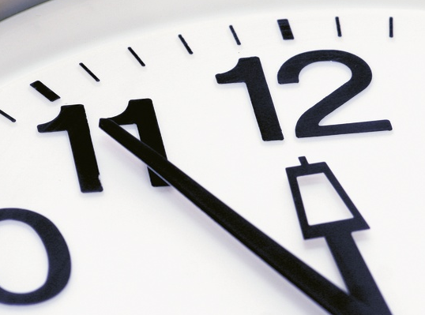
Programma dei prossimi 50 minuti
Introduzione all'argomento (10')
Attività delle postazioni A - E (25')
Conclusione (15')

Slide 3

Obiettivi della formazione
Riconoscere le cause che sul lavoro
e nel tempo libero possono provocare una lesione all'udito.
Sapere come prevenire questi infortuni e quando indossare le protezioni auricolari.
In qualità di collaboratori dare un contributo importante per prevenire i danni all'udito.
A partire da un livello di 85dB(A) proteggere sempre l'udito.
Notes:
Il livello target di decibel (ultimo punto) va definito di volta in volta con il cliente.

Slide 4
Esperienze personali di danni all'udito
Qualcuno ha mai avuto una lesione all'udito e potrebbe raccontare la sua storia?
Quali accorgimenti avete adottato finora?
Dove si annidano i possibili rischi?
Quanto ne sapete di protezione dell'udito?
Di quali altre informazioni avreste bisogno?
Notes:
Farsi raccontare dai collaboratori la loro esperienza personale.

Slide 5
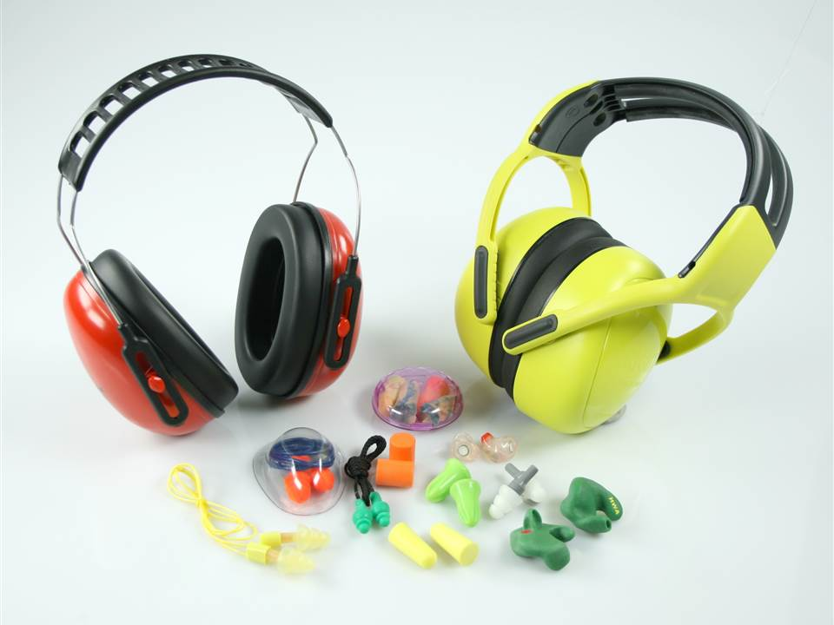
Statistica degli infortuni con danni all'orecchio e all'udito in Svizzera
I danni all'udito occupano il primo posto nella classifica delle malattie professionali più frequenti e riconosciute (39 per cento).
Ogni anno circa 800 persone subiscono una lesione all'udito durante l'esercizio della professione.
L'ipoacusia da rumore subentra senza essere preceduta da alcun dolore. La perdita dell'udito è irreparabile. Spesso l'ipoacusia diventa riconoscibile solo dopo decine di anni.
Per prevenire un danno permanente all'udito o l'acufene, sul lavoro bisogna indossare sempre i protettori auricolari.

Slide 6
Infortuni in azienda

Slide 7
Postazioni da A a E
Postazione A:
«Valutare il livello sonoro»
Postazione B:
«Come si sente quando si è subito un danno all'udito»
Postazione C:
«Ascoltare la musica senza pericolo»
Postazione D:
«i protettori nel modo gusareiusto»
Postazione E:
«Protezioni auricolari, sì o no?»
Svolgimento
5 min. per postazione
Passare quindi
alla postazione
successiva

Slide 8
Divisione in gruppi
Max. 4 persone per gruppo
1 membro del gruppo è il leader
Legge ad alta voce i compiti di ciascuna postazione e ne assicura il corretto svolgimento.
→ Prima di passare alla postazione successiva, si prega di rimettere il materiale nello stesso ordine in cui è stato trovato.

Slide 9

Buon lavoro!
«Proteggiamo l'udito da veri professionisti»

Slide 10

Napo – Stop al rumore! Così si protegge l'udito.

